Slide 1
IMPLEMENTASI SOLUSI INFORMASI BISNIS
Pertemuan V
Zanial Mazalisa

Slide 2
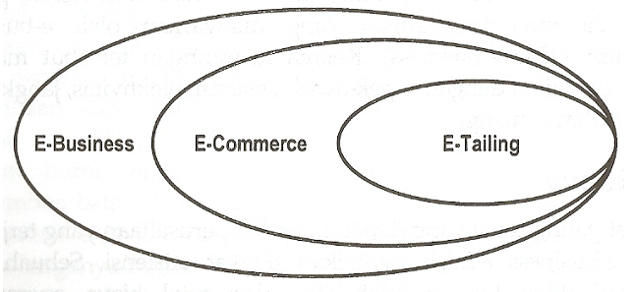
E-Business Model
Spektrum Value e-Business
Spektrum value e-business

Slide 3
Yang terlihat dalam konteks ini adalah suatu pengertian bahwa mekanisme e-commerce lebih terfokus pada aktivitas transaksi elektronik antar dua atau lebih entity bisnis; sementara e-business memiliki ruang lingkup yang jauh lebih luas.
Yang dimaksudkan dengan e-business secara umum adalah berbagai aktivitas di dalam perusahaan, baik yang berkaitan secara langsung maupun tidak langsung dengan berbagai proses pertukaran barang atau jasa (bisnis) dengan memanfaatkan teknologi digital (computer, telekomunikasi, teknologi informasi, dan lain sebagainya).

Slide 4
Value apa sebenarnya yang ditawarkan oleh e-business?
Lima keuntungan yg ditawarkan oleh e-business (spectrum value e-business).
Efficiency
Effectiveness
Reach
Structure
Opportunity

Slide 5
Efficiency
Sebagai Contoh;
email dapat mengurangi biaya komunikasi dan pengiriman dokumen
call center dapat mengurangi biaya pelayanan pelanggan,
website dapat mengurangi biaya marketing dan public relation,
voip dapat mengurangi biaya telekomunukasi,
decision support system dapat mengurangi biaya rapat dan diskusi, dan lain sebagainya.

Slide 6
Effectiveness
perubahan yang cukup signifikan dalam cara perusahaan melakukan aktivitas operasional sehari -hari.
perusahaan dapat berhubungan dengan pelanggannya secara non stop 7 hari seminggu dan 24 jam sehari.

Slide 7
Reach (Pencapaian)
Dengan menghubungkan diri ke internet, berarti perusahaan secara tidak langsung telah menghubungkan dirinya dengan ratusan juta calon pelanggan yang tersebar di berbagai belahan bumi.
Tanpa memerlukan biaya yang relative mahal

Slide 8
Structure
terciptanya berbagai jenis produk – produk maupun jasa – jasa baru akibat berkonvergensinya berbagai sektor industri yang selama ini secara struktur terlihat berdiri sendiri.
mengubah perilaku perusahaan dalam melakukan pendekatan bisnis.
semakin banyaknya sumber daya fisik yang telah dapat ditransformasikan menjadi sumber daya digital.

Slide 9
Opportunity
terbukanya peluang yang lebar bagi pelaku bisnis untuk berinovasi menciptakan produk – produk atau jasa – jasa baru

Slide 10
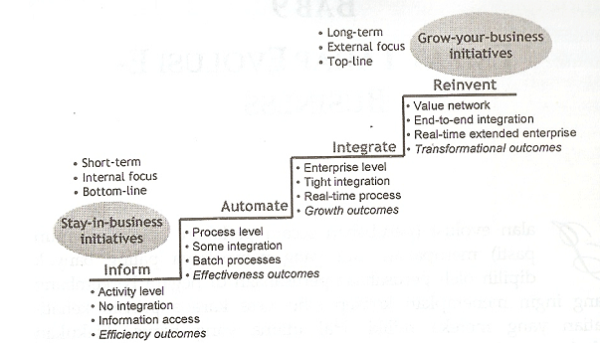
Empat Tahap Evolusi e-business
Tahap evolusi e-business (Sumber. Mohan Sawhney et al.,2001)

Slide 11
Tahap Inform
Pada tahap awal ini, yang biasanya terjadi adalah adanya unit – unit kecil di dalam perusahaan yang mulai mencoba membangun program – program kecil (software) berbasis internet.
Contohnya adalah pengembangan homepage yang menampilkan profil organisasi di internet, atau membangun website yang isinya adalah produk – produk dan jasa – jasa yang ditawarkan perusahaan kepada pelanggannya

Slide 12
Tahap Automate
adalah mencoba untuk mengintegrasikan beberapa unit di dalam perusahaan yang masing – masing telah mengimplementasikan konsep kecil e-business.
Contohnya adalah di bagian pengadaan atau logistik yang secara otomatis melaui sebuah aplikasi database menerima pesanan pembelian barang dari berbagai unit yang ada di perusahaan.

Slide 13
Tahap Integrate
mengintegrasikan proses bisnis perusahaan dengan perusahaan atau entiti – entiti lain yang ada di luar perusahaan.
tujuan utamanya adalah meningkatkan dan mengembangkan kinerja perusahaan secara signifikan.

Slide 14
Tahap Reinvent
Tahap ini dinamakan sebagai “reinvent” kerena perusahaan yang telah memiliki pengalaman sukses menerapkan e-business pada tiga tahap sebelumnya ditantang untuk mendefinisikan ulang mekanismedari model bisnisnya dengan berpedoman pada peluang – peluang usaha baru yang ditawarkan oleh e-business.

Slide 15
Alternatif Model e-business
Model E-Business yang dipilih harus sesuai dengan karakteristik dan kekuatan yang dimiliki oleh perusahaan (core competencies) agar yang bersangkutan dapat benar – benar handal dalam menerapkan mekanisme terkait;
Seperti apapun tipe Model E-Business yang dipilih, polanya akan sangat mudah ditiru oleh perushaan lain sehingga perusahaan harus yakin bahwa jika hal tersebut terjadi, perusahaan tetap menjadi terunggul dalam menerapkannya (adanya unsur competitive advantage);
Fokuskan pengembangan Model E-Business pada mekanisme perolehan pendapatan (revenue stream generator) yang mungkin ditawarkan oleh perusahaan kepada pelanggannya; dan
Perusahaan harus mampu mengidentifikasikan kunci keberhasilan (critical success factors) dari Model E-Business yang dipilih agar alokasi berbagai sumber daya yang dimiliki dapat dilakukan secara tepat, efisien, dan efektif.

Slide 16
Delapan Alternatif Model e-business
Direct to Customer, yaitu melakukan penjualan melaui hubungan yang terjalin secara langsung antara perusahaan dengan pelanggannya;
Full – Service Provider, yaitu menyediakan berbagai fasilitas dan jasa (sumber daya) yang dibutuhkan oleh perusahaan lain dalam menjalankan oprasi bisnisnya;
Whole of Enterprise, yaitu menawarkan fasilitas satu pintu (single point of contact) kepada pelanggan yang membutuhkan pelayanan tertentu yang melibatkan banyak pihak (perusahaan);
Intermediaries, yaitu menjadi perantara (broker) dari berbagai jenis keperluan (berdasarkan data, informasi, segmen industri, komunitas, dsb.);

Slide 17
Shared Infrastructure, yaitu menawarkan penyewaan terhadap berbagai instranstuktur teknologi informasi, meliputi database, aplikasi, perangkat keras, dan jaringan;
Virtual Community, yaitu memanfaatkan komunitas yang ada di dunia maya untuk berbagai keperluan seperti seperti penawaran berbagai produk dan jasa digital;
Value Net Integrator, yaitu mengintegrasikan berbagai entity atau sumber daya yang ada di internet agar produk – produk atau jasa – jasa baru yang belum pernah ada sebelumnya dapat ditawarkan kepada pasar dan calon pelanggan; dan
Content Provider, yaitu menawarkan pelayanan pembentukan dan ditribusi data, informasi, knowledge (content) yang bernilai tinggi kepada pelanggan.

